Slide 1
Jugurtha elleni háború
Donald C. Earl, The political thought of Sallust

Slide 2
Caius Sallustius Crispus (kb. Kr. e. 86—35). Egy szabin kisvárosban, Amiternumban született, közepes módú plebejus családban.
Az ötvenes években már jelentős tisztséget tölt be, bekerül a szenátusba is. Az egyre magasabbra jutó Julius Caesar körébe tudta emelni magát. Ez a kapcsolat többféle hivatalt adott, volt quaestor és tribunus is. Caesar embereként és Numidia kormányzójaként hatalmas vagyont harácsolt, sikkasztott, hűtlenül kezelt korántsem sztoikus módon s eszközökkel.
A szerelemben megbízhatatlan, túl kalandos szellemű és életmódú férfi volt.
Sokan voltak indulatosan dühösek rá, de híre és megbecsülése nőttön nőtt.

Slide 3
Sallustius történeti munkáiban jórészt Poszeidóniosz nézeteit visszhangozza, gyökeres változtatásokat követel.
Még a későbbi, nála jelentékenyebb történetírók is – például Tacitus – igyekeztek követni ábrázoló módszerét és rendkívül szép stílusát.
Élete delétől mind szenvedélyesebben fordult a tudományos munka felé. Kitűnő mesterektől sajátította el az ékesszólást, filozófiát és grammatikát, történeti kutatásaihoz Rómában és Numidiában is gyűjtött anyagot. Módszere az alaposság, a sokoldalú és mély gondolatok, a tények beszéltetése műveinek metodikai bázisa.
Sallustius önmaga és osztálya züllöttségére keres magyarázatot a történelemben, mindig a tárgyi és elvi lényegre koncentrál, ehhez igazítja műveinek kompozícióját, arányait és stíluseszközeit.

Slide 4
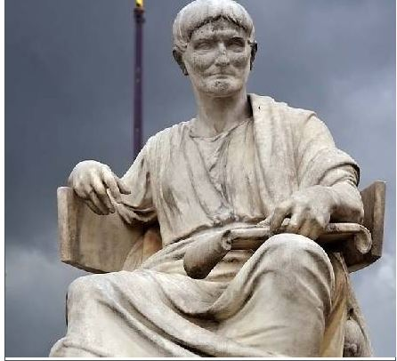
Statue of Sallustius in front of
Austria parliament
in Vienna, Austria
Kép: https://romaikor.hu/ki_kicsoda_a_romai_tortenelemben/caius_sallustius_crispus

Slide 5
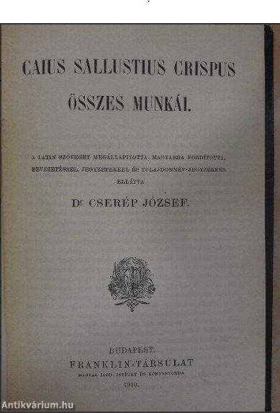
Kép: https://www.antikvarium.hu/konyv/caius-sallustius-crispus-caius-sallustius-crispus-osszes-munkai-483127-0

Slide 6
Második monográfiájában korántsem csak a régebbi múlt és az afrikai egzotikum kutatása csábítja, hanem a politikai viszályok oka és tanulsága. Az Kr. e. 2. század végén „első ízben kezdődött meg a harc a nemesség túlkapásai ellen” és épp ennek a harcnak volt fontos állomása a numidiai király, Jugurtha ellen vívott, Róma szempontjából sokáig szégyenletes és fájdalmas háború.
Sallustius nemcsak azért írta meg ennek történetét, mert ez a háború „nagy, kegyetlen és sokféle győzelemmel zárult”, hanem azért is, mert ez jelentette a res publica fokozatos széthullásának egyik mérföldkövét.
Három fő témát hangsúlyoz: a háborút, a római nemesség korrupcióját, és Jugurtha virtus-ának hanyatlását.

Slide 7
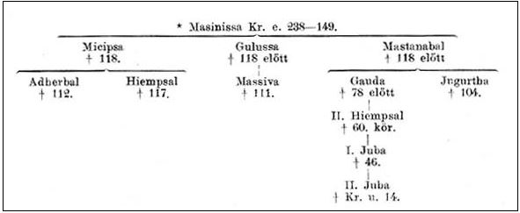
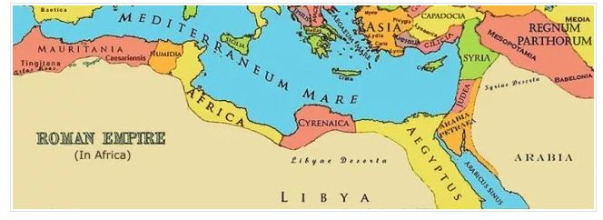
A numidiai uralkodó egykori családfája
Numidia és Észak-Afrika.

Slide 8
Sallustius kiemelt figyelmet fordított a kitérők alkalmazására, amelyek nemcsak magyarázó jellegűek, hanem gyakran szerkezeti csúcs- vagy fordulópontokat is jelölnek.
Az első fejezetekben Jugurtha áll a középpontban, akinek virtus-át (erényét) a szöveg számos alkalommal kiemeli.
Micipsa király kezdetben örömmel gondolt arra, hogy Jugurtha virtus-a dicsőséget hoz a királyságára, de féltékeny is volt.
Hispániába küldi, abban a reményben, hogy ott, vagy hősiessége, vagy az ellenségek kegyetlensége révén elpusztul. Jugurtha azonban ott is kivételes virtus-át bizonyítja. Numantia ostrománál például eredményeit „inpigro atque acri ingenio”-nak (fáradhatatlan és éleselméjű tehetségének) tulajdonítja, és rámutat arra, hogy „munificentia animi et ingeni sollertia” (nagylelkűsége és leleményessége) révén sok római barátot szerzett.

Slide 9
Már fiatal korában népe szokásai szerint élt: lovagolt, dárdát hajított, futóversenyeken vett részt, és vadászott. Az a megjegyzés, hogy "ahogy az ő népének szokása" (uti mos gentis illius est), különösen fontos. Bár Jugurtha nem követhette a római ifjak hagyományos útját, mégis végrehajthatott egregia facinora-t (kivételes tetteket), és megszerezhette a gloria-t azáltal, hogy saját kultúrája normái szerint cselekedett.
Numantiában olyan területen bizonyíthatott, ahol eredményei közvetlenül összehasonlíthatók voltak a római polgárokéival. Kiemelkedett, és elnyerte a vágyott gloria militaris-t (katonai dicsőséget).
Alakja a korai római köztársaság ifjúságát idézi: multus labor (sok munka) és multa cura (nagy gondosság), fegyelmezettség, engedelmesség, valamint bátorság. Jugurtha a csatában strenuus (tevékeny, harcra kész) volt, és bonus consilio (jó stratéga), ami a római arisztokrácia ideálját idézi.
Sallustius L. Cornelius Scipio Barbatus szavaival mutatja be: fortis vir sapiensque (erős és bölcs férfi).

Slide 10
Katonai teljesítménye és magatartása révén megerősítette családja tekintélyét és presztízsét, erényeit a rómaiak és maga Scipio Aemilianus is elismerte. „A család neve megújult” (in Hispania nomen familiae renovatum est).
Numantiában került kapcsolatba olyan rómaiakkal, akik a korabeli társadalmi és politikai korrupció megtestesítői voltak: conplures novi atque nobiles, quibus divitiae bono honestoque potiores erant, factiosi domi, potentes apud socios, clari magis quam honesti („több új és nemes ember, akik számára a gazdagság fontosabb volt a becsületnél….”)
A mű legtöbbször idézett kulcsmondata: "urbem venalem et mature perituram, si emptorem invenerit" („eladó város, és hamar el fog pusztulni, ha talál vevőt”). Scipio figyelmeztette ugyan, Jugurtha mégis elcsábult a korrupció lehetőségétől.
Az elbeszélés során a „Rómában minden eladó” gondolata folyamatosan visszatérő motívumként jelenik meg.

Slide 11
Sallustius szándékosan torzítja az események időrendjét, hogy az ok-okozati összefüggést hangsúlyozza. Bár 15 év telt el Jugurtha Hispániából való visszatérése és Micipsa halála között, Sallustius úgy állítja be, mintha csak pauci anni (néhány év) telt volna el (9, 4).
A római nemesség korruptsága folyamatosan visszatérő motívum. Jugurtha megvesztegetéssel biztosítja be hatalmát. L. Opimius, aki a Numidia felosztására kiküldött bizottság vezetője volt, Jugurtha ajándékai révén háttérbe szorította saját jó hírnevét és hűségét (fides), és a többi tag közül is csak kevesek becsülték többre a hűséget, mint a pénzt (paucis carior fides quam pecunia fuit, 16, 2).
A gondolat, hogy pénz révén Numidia egyeduralkodójává váljon, már nem a bonae artes (jó cselekedetek) útján jár, hanem a megvesztegetés és a politikai manipuláció eszközeit használja. Az események arra utalnak, hogy Jugurtha virtus-a végleg háttérbe szorult az ambitio és a cupido imperi által.

Slide 12
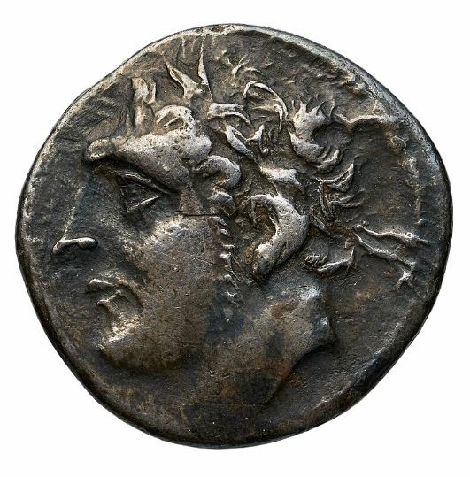
Amikor a senatus hadat üzent Jugurthának, ő először meglepődött, mert továbbra is abban a hitben élt, hogy Rómában mindent pénzen meg lehet venni (quippe quoi Romae omnia venire in animo haeserat, 28, 1). Kezdetben sikeresen késlelteti a hadműveleteket, megvesztegetve L. Calpurnius Bestiát, a konzulok egyikét, és M. Aemilius Scaurust, aki korábban az ellenfele volt.
Iugurtha arcképe az általa kiadott didrachmán

Slide 13
A katonai eseményeket röviden tárgyalja, de Postumius Albinus veresége Jugurthával szemben hangsúlyos, mivel az szorosan kötődik a római hadvezetés korrupciójához és alkalmatlanságához. Bár Sallustius éles kritikája erőteljes narratívát alkot, történészi hitelessége vitatható. Más források nem támasztják alá Róma ilyen mértékű korrupcióját ebben az időszakban.
A szenátus vonakodása, a diplomáciai küldöttségek előnyben részesítése jól illeszkedik a Róma hagyományos külpolitikai alapelveihez. A 2. század folyamán a szenátus gyakran törekedett arra, hogy elkerülje a szükségtelen külpolitikai bonyodalmakat, inkább a stabilitás fenntartására összpontosított.
Kr. e. 112-ben ez a visszafogottság különösen érthető volt, hiszen a Cimbriák jelentette északi fenyegetés prioritást élvezett, mert Róma határai komoly veszélybe kerültek. A szenátus lassúsága Jugurtha ügyében, valamint a konfliktus diplomáciai úton történő rendezésére irányuló törekvés inkább a körülményekhez igazított stratégiai döntés volt.

Slide 14
Sallustius figyelmen kívül hagyja a Numidiai királyi család és a Cornelii Scipiók közötti patrónusi kapcsolatokat. Masinissa, Numidia alapító királya szoros kapcsolatot ápolt Scipio Africanus Maiorral. Ez a kötődés kölcsönös lojalitáson alapult, és generációkon át fennmaradt.
Jugurtha Numantiában személyesen is kapcsolatba került Scipio Aemilianus-szal és szoros amicitiát (barátságot) alakított ki vele , ami révén bekerült a Scipiók patrónusi hálózatába. Ez a gratia (társadalmi és politikai jóindulat) valószínűleg Jugurtha támogatásának egyik alapja volt Rómában, még akkor is, ha Sallustius ezt a tényezőt alábecsüli, és kizárólag a megvesztegetést hangsúlyozza.

Slide 15
Római politikai és morális romlása fokozatosan zajlott, és a jugurthai háború során a végeredményt a vezető férfiak erénye vagy annak hiánya határozta meg. Egyes politikai és hadvezéri döntések, valamint a hadjáratok sikerei vagy kudarcai az erények, vagy annak hiánya szerint alakultak.
Metellus a római nemesség tagja volt, bár más nemesekhez képest különleges tulajdonságokkal rendelkezett. Sallustius kiemeli, hogy Metellus aequabilis (kiegyensúlyozott) hírnévvel és inviolata (érinthetetlen) tisztességgel bír, és szemben elődeivel, akik hajlamosak voltak a kapzsiságra, ő mentes volt mind az avaritia-tól, mind az ambitio-tól.
Metellus kinevezésének hatása egyértelmű volt: sikerült helyreállítani a római hadsereg összhangját.

Slide 16
Marius kiemelt szerepe, politikai ambíciói, különösen a konzulátus megszerzésére irányuló vágya. Bár rendelkezett a szükséges erényekkel (virtus), társadalmi származása hátrányt jelentett számára. Kezdetben személyisége a római erény mintapéldája, azonban fokozatosan eltávolodott a virtus-tól, amikor politikai karrierje érdekében intrikákhoz és populista stratégiákhoz folyamodott.
Metellus híres elutasítása Marius konzuli ambíciójával kapcsolatban – miszerint majd csak fiával együtt pályázhat – Sallustius értelmezésében megvetésből fakadt, noha Marius politikai tapasztalatainak fényében ez inkább ésszerű óvatosságnak tűnt.
A konzuli tisztség elnyerése később nem erényeinek elismerése volt, hanem populista eszközökkel és a plebs támogatásával kivívott politikai siker.
A novi homines, akiket Marius képvisel, Sallustius szerint éppolyan korruptak, mint a régi nemesség.

Slide 17
A Bellum Jugurthinum részletesen tárgyalja Metellus hadjáratainak eseményeit, míg Marius tetteit jelentősen lerövidíti. Ez utóbbi csupán néhány mondatban van összefoglalva, kivéve két kiemelt eseményt: Capsa és a Muluccha-erőd elfoglalását, miközben hangsúlyozza a fortuna (szerencse) szerepét.
A Muluccha-erőd ostroma „forte quam consilio melius gesta” ( „Inkább szerencsével, mint megfontolással véghezvitt dolgok”) (92.6) volt, és Marius végül szerencsével nyert.
A szerencse túlhangsúlyozásával aláássa Marius hírnevét, hangsúlyozza a köztársaság hanyatlását, amelyet az olyan vezetők, mint Marius, ambíciójukkal és lubido-jukkal csak tovább súlyosbítottak.

Slide 18
Szándékosan teremt párhuzamot Sulla és Marius között, kiemelve a két figura közötti különbségeket és hasonlóságokat. Sulla egyértelműen jobb fényben tűnik fel.
Amikor Sulla Marius seregéhez csatlakozott, mindent megtett, hogy jó kapcsolatokat alakítson ki minden rangban lévővel. Ez erős kontrasztban áll Marius viselkedésével Metelluss-al szemben, akit ő ambitio (becsvágy) által vezérelve árnyékolt be.
Sallustius hangsúlyozza Sulla azon képességét, hogy a luxus iránti hajlama ellenére soha nem hanyagolta el kötelességeit.
Sallustius az „alii… alii” és a „multi” kifejezésekkel gyakran idéz különböző véleményeket, anélkül hogy kifejezetten állást foglalna, ehelyett a közvetett tudósítás technikáját használja.

Slide 19
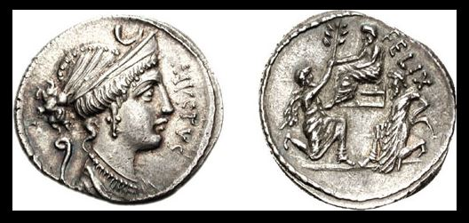
Az elbeszélés nemcsak Jugurtha elfogásával zárul, hanem a Marius felemelkedésére és a köztársaság jövőjére vonatkozó baljós előrevetítéssel is. A mű záró mondata – „et ea tempestate spes atque opes civitatis in illo sitae” (és abban az időben a közösség reményei és erőforrásai benne rejlettek)
Kr.e. 56-os denarius; hátlapján a trónon ülő Sulla olívaágat vesz át a térdelő Bocchustól, mögötte a fogoly Iugurtha.

Slide 20
Sallustius az erény hanyatlásának elméletét alkalmazva manipulálja a történeti tényeket, hogy illeszkedjenek narratívájához. Ez az eljárás azt eredményezi, hogy:
• Gyakran olyan szándékokat tulajdonít a szereplőknek, amelyek nincsenek teljes összhangban az elbeszélt eseményekkel.
• Történeti tényezők elhanyagolása, háttérbe szorítása.
• A szereplők inkább archetípusokká válnak, mintsem hiteles történeti alakokká. Például Marius a történet elején a virtus megtestesítője, később az ambitio és önérdek uralkodik el rajta.

Slide 21
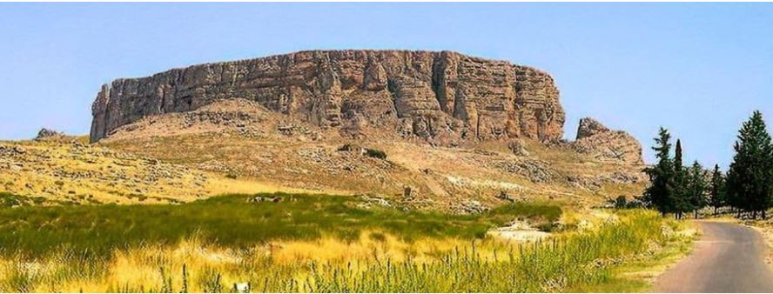
„Jugurtha asztala”, Tunézia
Fotó: https://www.impressivetunisia.com/en/tunisia-events/jugurthas-table/

Slide 22
Köszönöm a figyelmet!

Slide 23
Források:
Donard Earl : The Political Thought of Sallust, (Cambridge University Press 1961.)
Hegedűs Géza: Irodalmi arcképcsarnok, arcanum.com/online-kiadványok
Falus Róbert: Az antik világ irodalmai (Budapest, 1976)
Készítette: Duboviczki Zsuzsanna, PPKE BTK hallgatója

